Slide 1

02
中心化交易所介绍

Slide 2
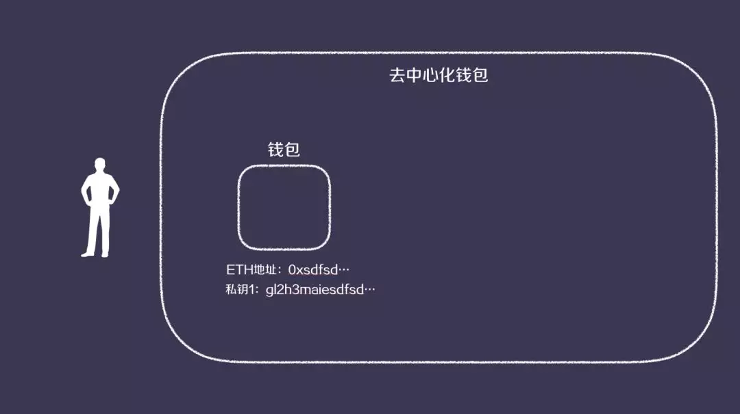
DEX的业务流程
转币至钱包地址
登陆 DEX
愉快地交易
无需提币

Slide 3
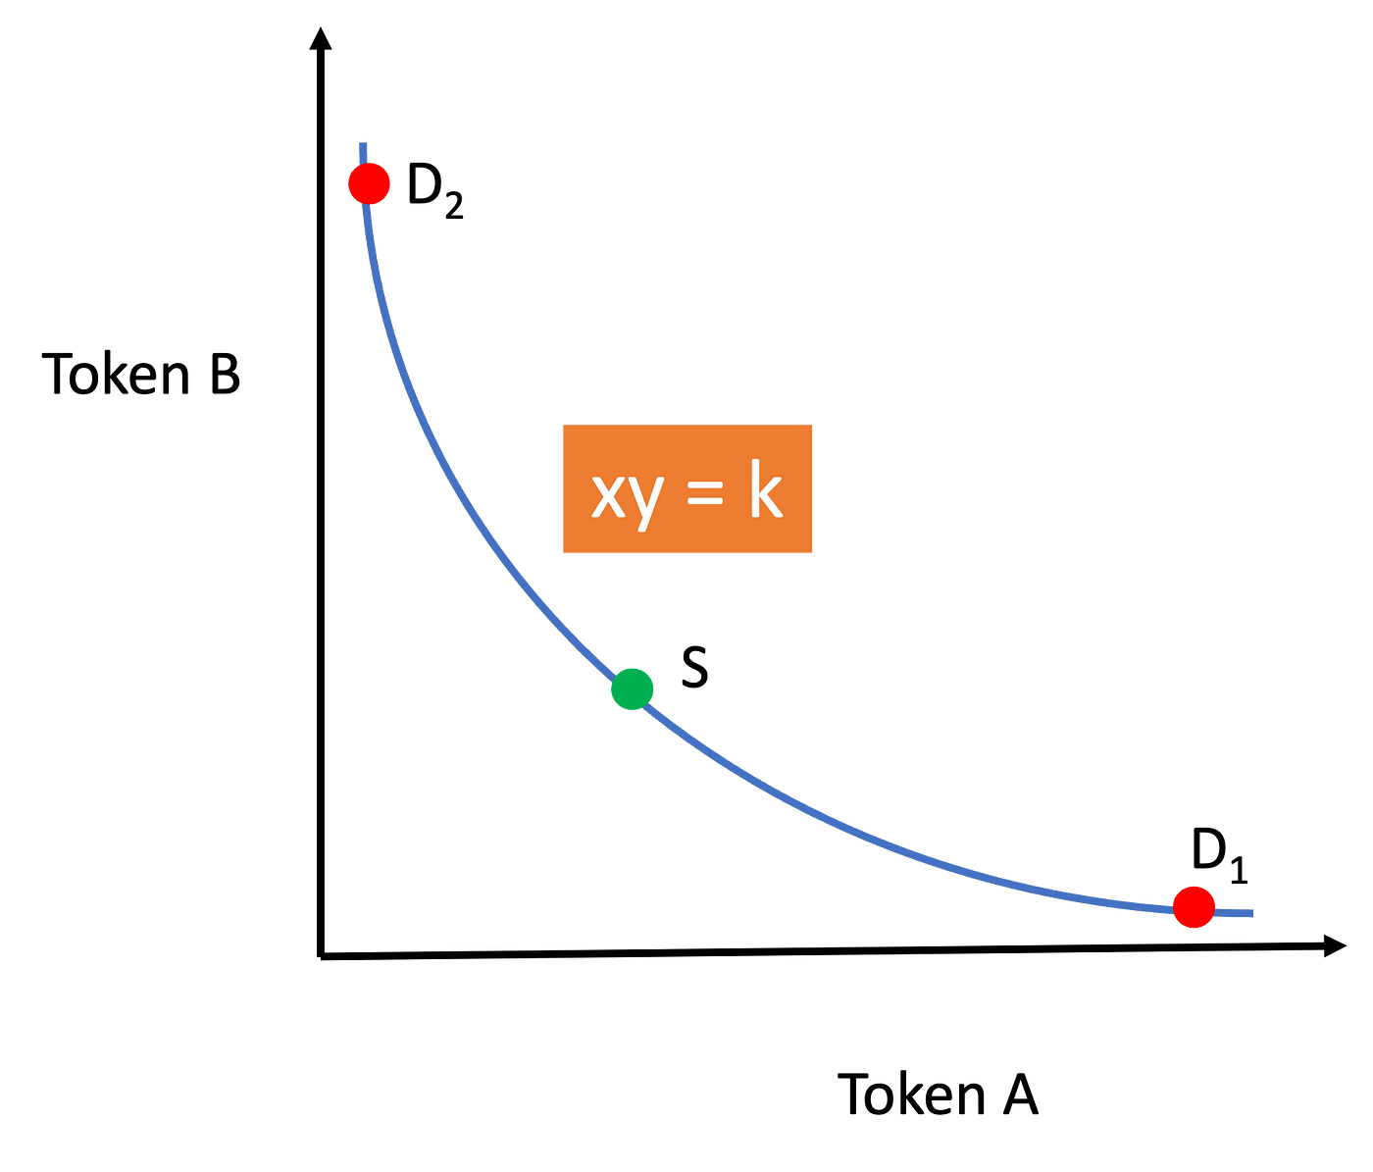
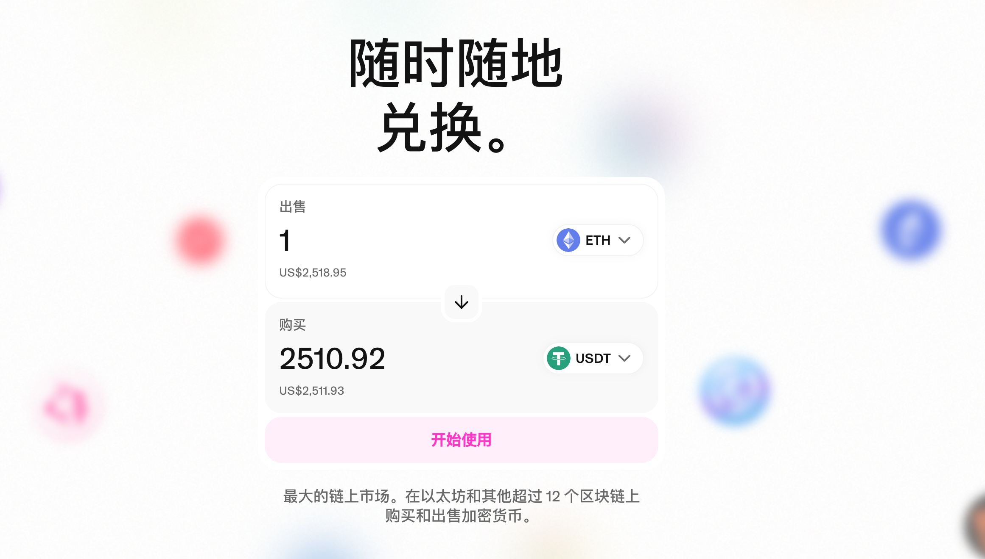
DEX中交易的流程

Slide 4
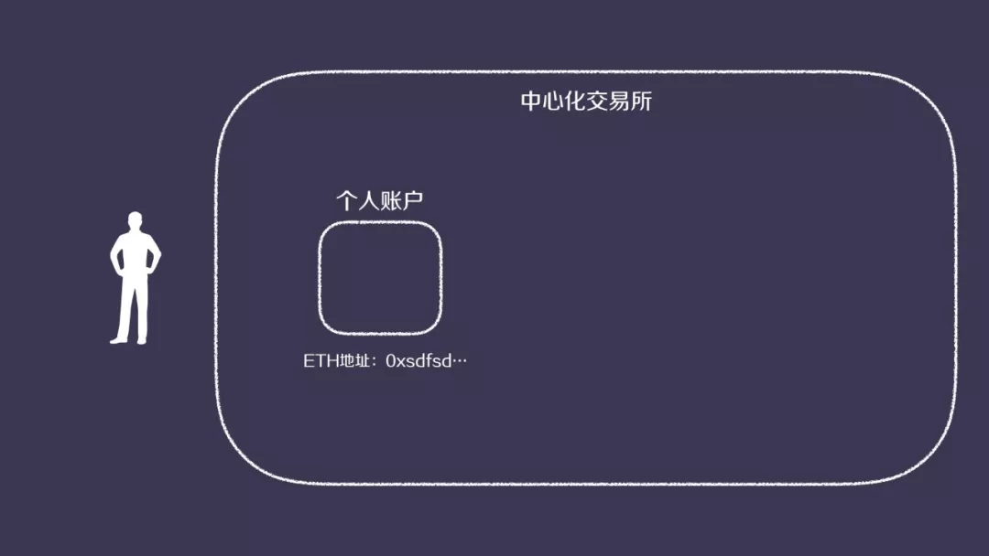
Cex的业务流程
创建账户-分配地址

Slide 5
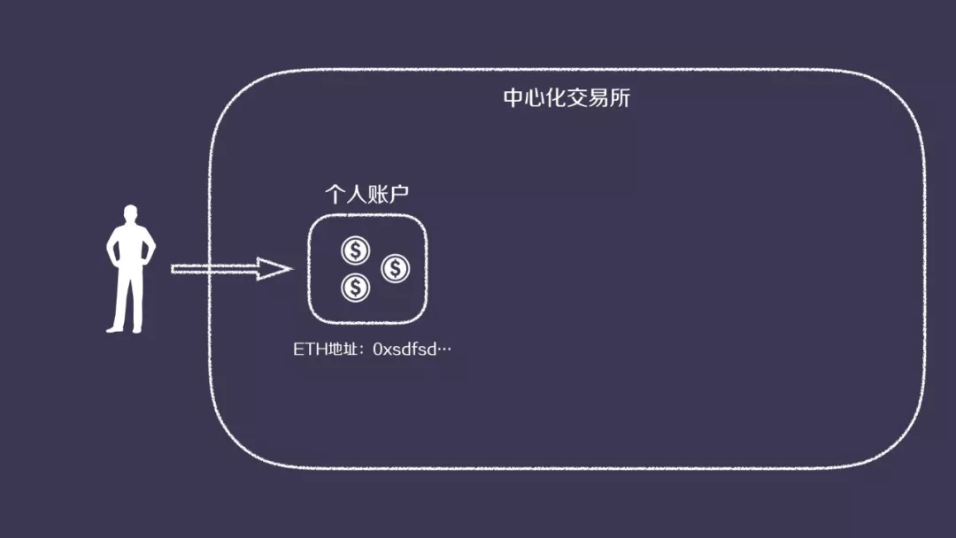
Cex的业务流程
充值到平台（记账）

Slide 6
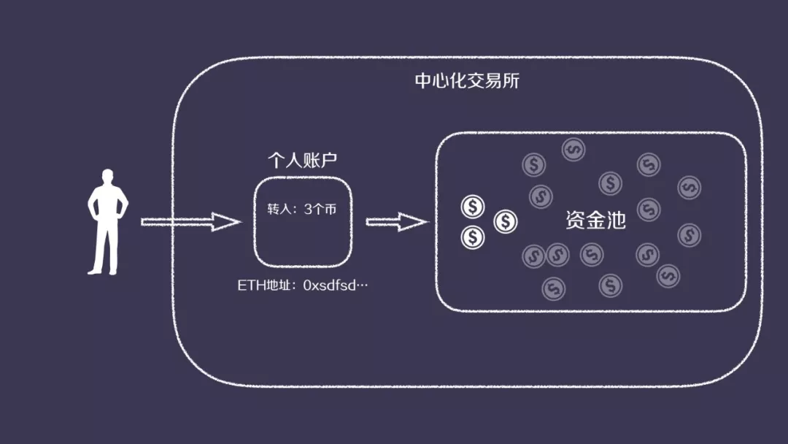
Cex的业务流程
归集

Slide 7
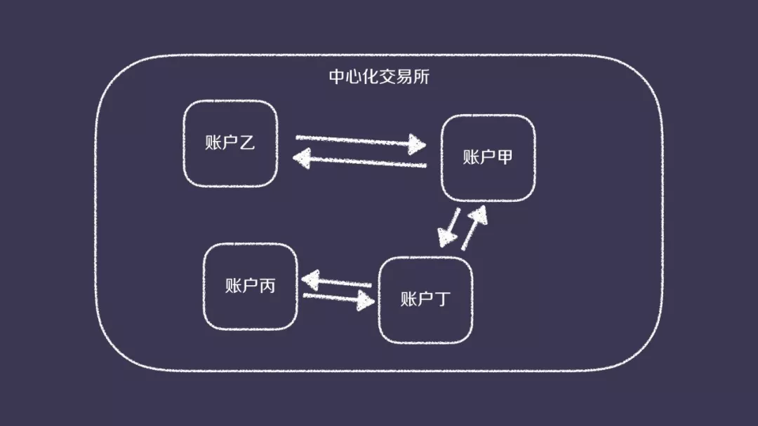
Cex的业务流程
自由交易

Slide 8
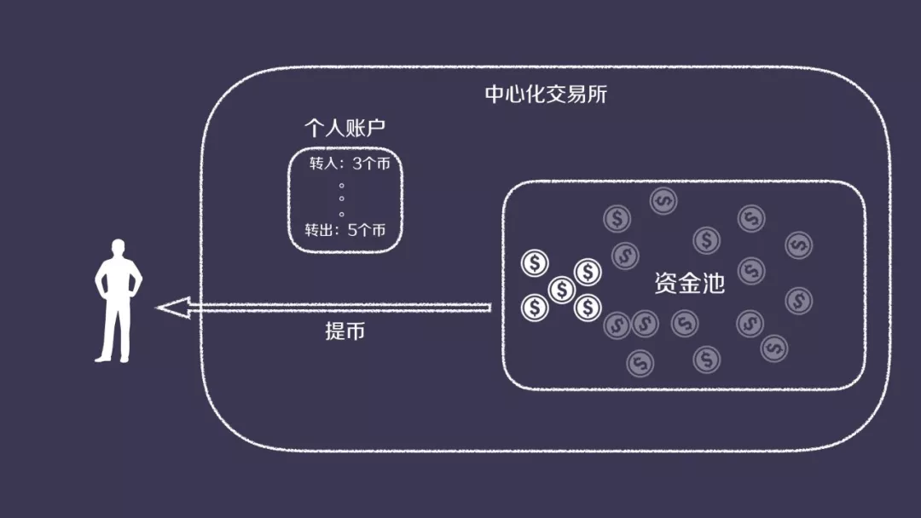
Cex的业务流程
提币

Slide 9
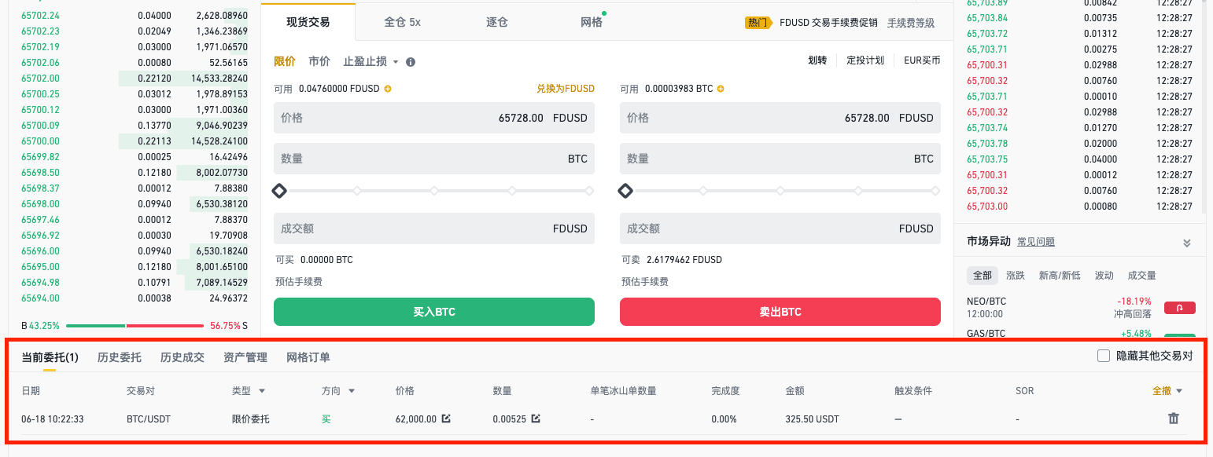
Cex中现货交易的主流程
现货交易完整生命周期
┌─────┐ ┌─────┐ ┌─────┐ ┌─────┐ ┌─────┐ ┌─────┐ ┌─────┐
│用户 │ │KYC │ │资金 │ │下单 │ │订单 │ │成交 │ │资金 │
│注册 │ → │验证 │ → │充值 │ → │交易 │ → │撮合 │ → │结算 │ → │提取 │
└─────┘ └─────┘ └─────┘ └─────┘ └─────┘ └─────┘ └─────┘
↓ ↓ ↓ ↓ ↓ ↓ ↓
账户 身份 资产 订单 匹配 清算 出金
创建 验证 入账 验证 算法 更新 审核

Slide 10
Cex的生态定位
法币世界
CEX
Defi世界
桥梁
法币入金
流动性提供
价格发现
合规服务

Slide 11
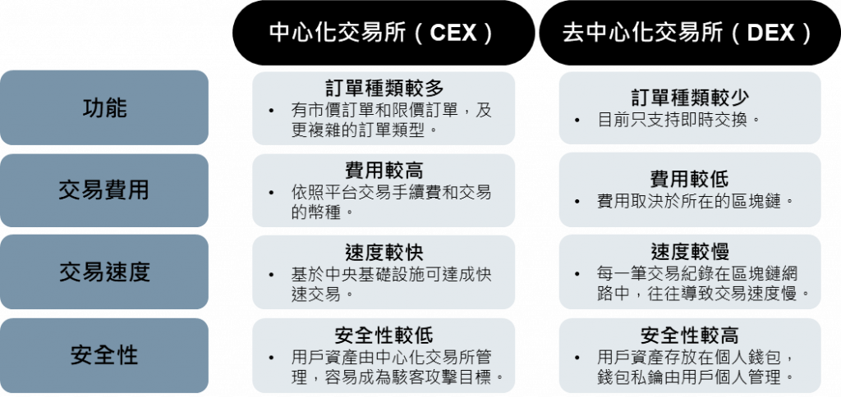
总结

